Slide 1
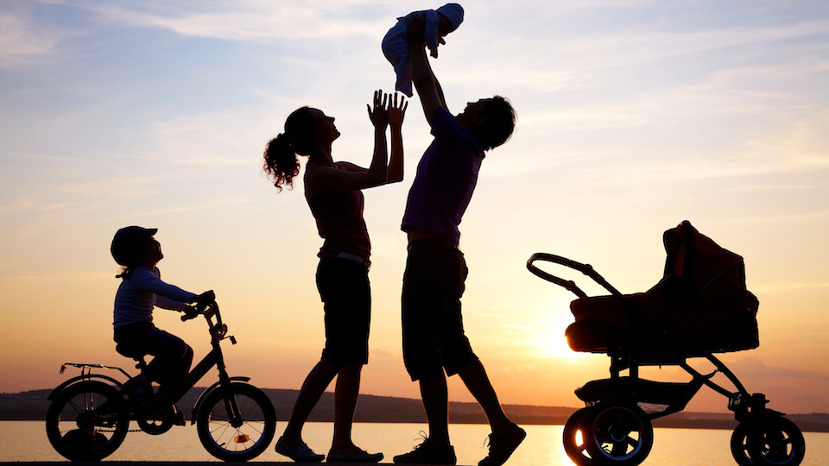
Kárpát-medencei Családszervezetek Szövetsége
Márton Zsuzsanna előadása

Slide 2
2001 A KÁRPÁT-MEDENCEI CSALÁDSZERVEZETEK SZÖVETSÉGÉNEK MEGALAPÍTÁSA
CÉLJAINK:
a családbarát szemlélet Kárpát-medencei terjesztése,
a térségben működő családszervezetek és családbarát civil mozgalmak együttműködésének megszervezése,
a nemzeti tudat erősítése,
a családi értékek széles körű bemutatása,
a házasság és a gyermekvállalás,
a nemzeti hagyományok és kultúra megőrzése, ápolása.

Slide 3
2012 A CSALÁDLÁNC-MOZGALOM MEGALAPÍTÁSA
A mozgalomhoz minden olyan családbarát civil szervezet csatlakozhat, melynek céljai között hangsúlyosan szerepel a magzat-, az anya-, a család- és a gyermekvédelem, a nemzeti öntudat erősítése, a magyar nyelv és kultúra megőrzése, illetve a házasság és a gyermekvállalás népszerűsítése.

Slide 4
A nemzeti identitás bölcsője a család!

Slide 5
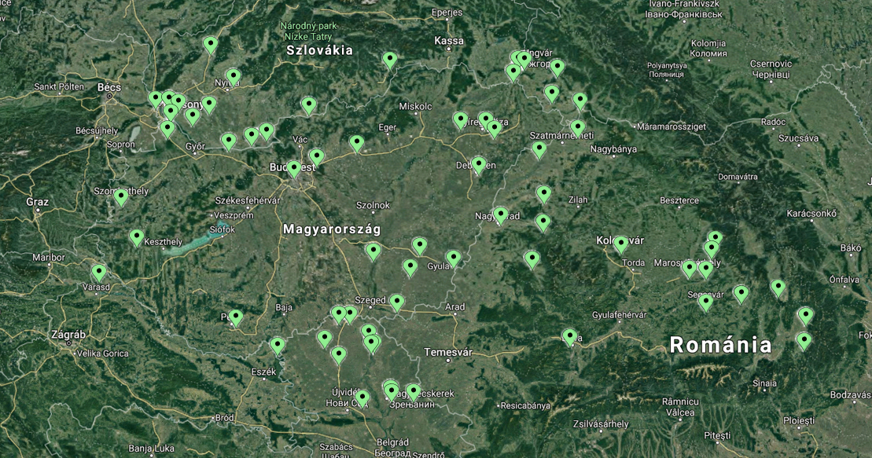
5 ország
67 település
közel 100 egyesület

Slide 6
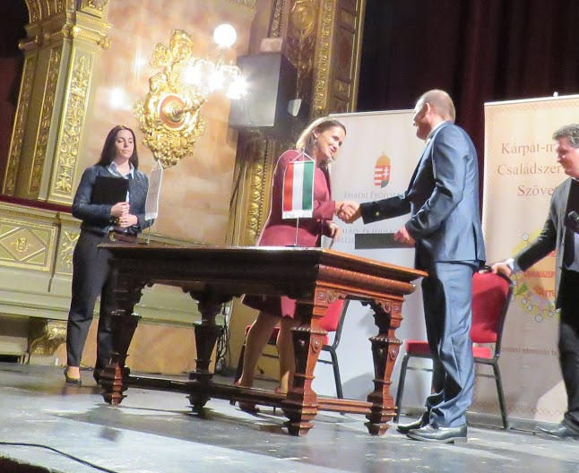
STRATÉGIAI PARTNER
Emberi Erőforrások Minisztériuma
2016. szeptember 29.
A KCSSZ gyermek-, ifjúság-, család- és nőpolitikai területen vesz részt a minisztérium jogszabály-előkészítési tevékenységéhez kapcsolódó társadalmi egyeztetéseken.
Notes:
Novák Katalin, az Emberi Erőforrások Minisztériumának család-, ifjúság- és nemzetközi ügyekért felelős államtitkára és Pataki János, a Kárpát-medencei Családszervezetek Szövetségének elnöke 2016. szeptember 29-én a Magyar Állami Operaház Nagyszínpadán stratégiai partnerségi megállapodást írtak alá. A létrejött szerződés alapján a civil szervezet a jövőben gyermek-, ifjúság-, család- és nőpolitikai területen vesz részt a minisztérium jogszabály-előkészítési tevékenységéhez kapcsolódó társadalmi egyeztetéseken.

Slide 7
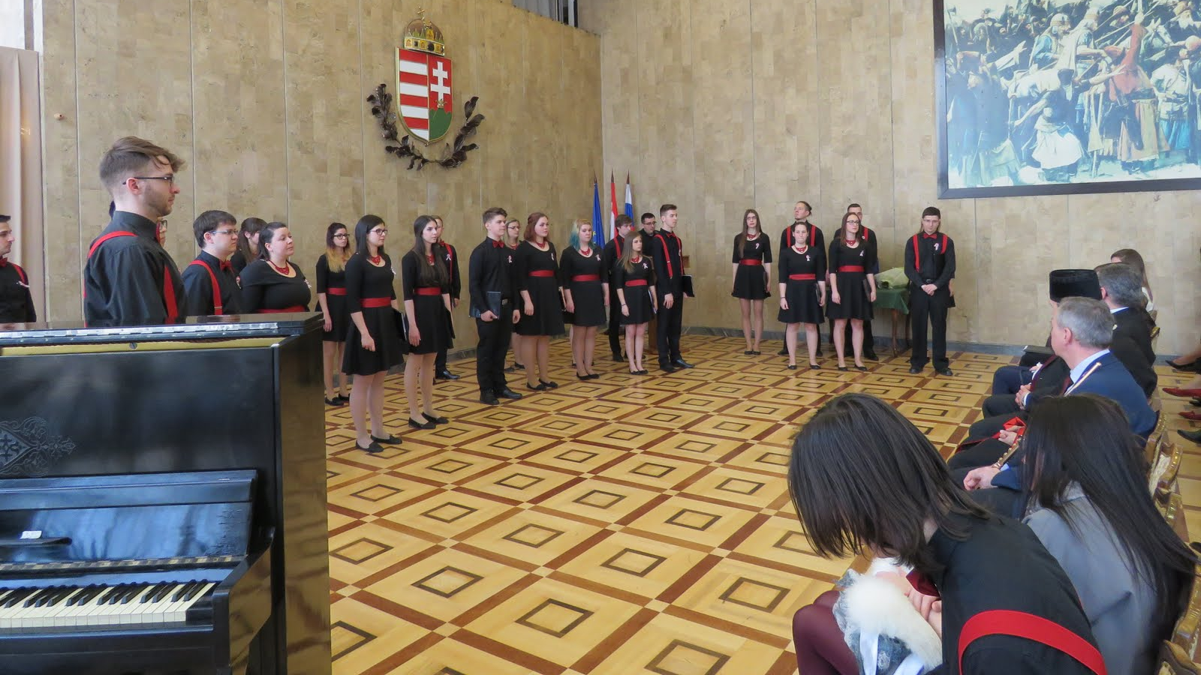
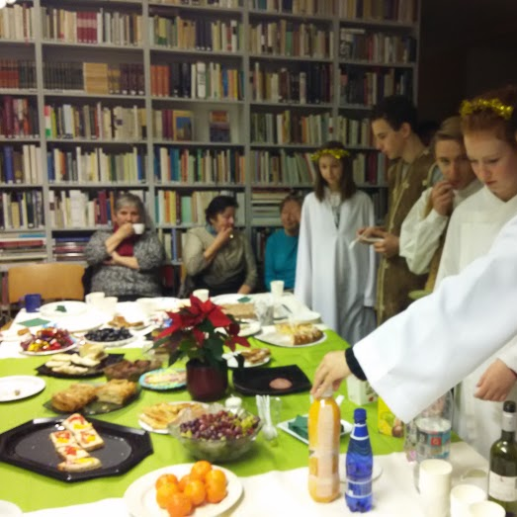
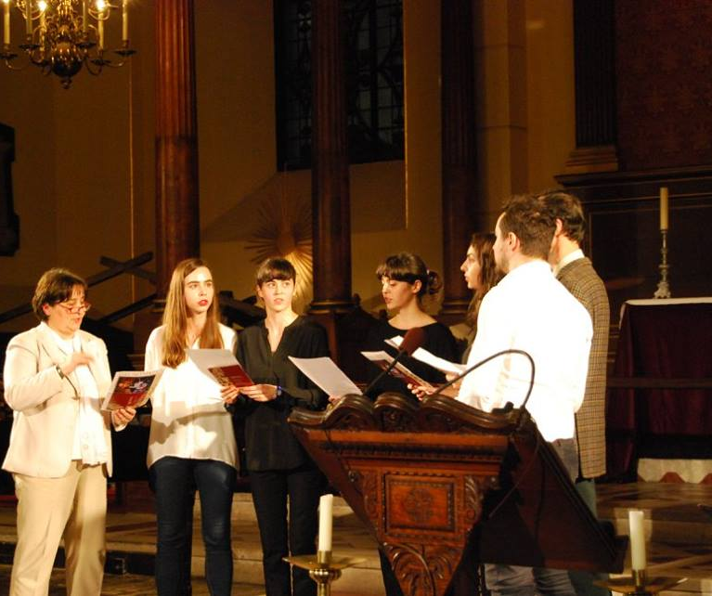
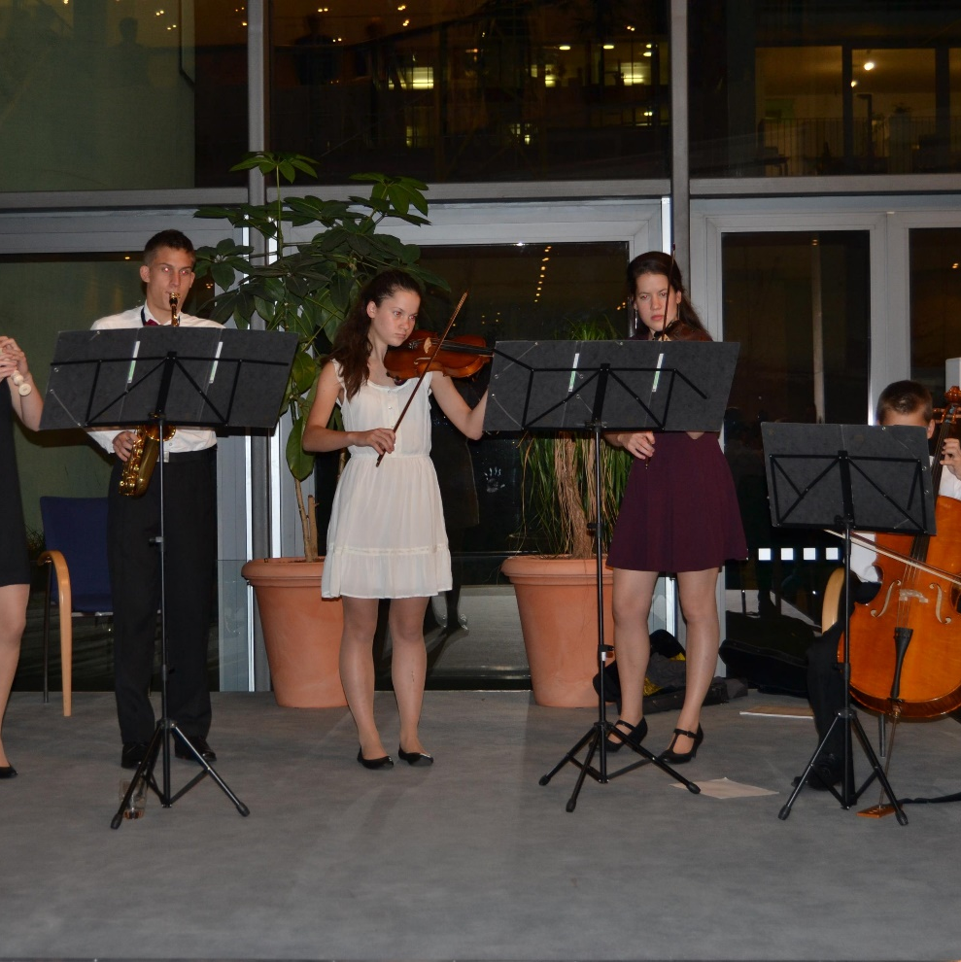
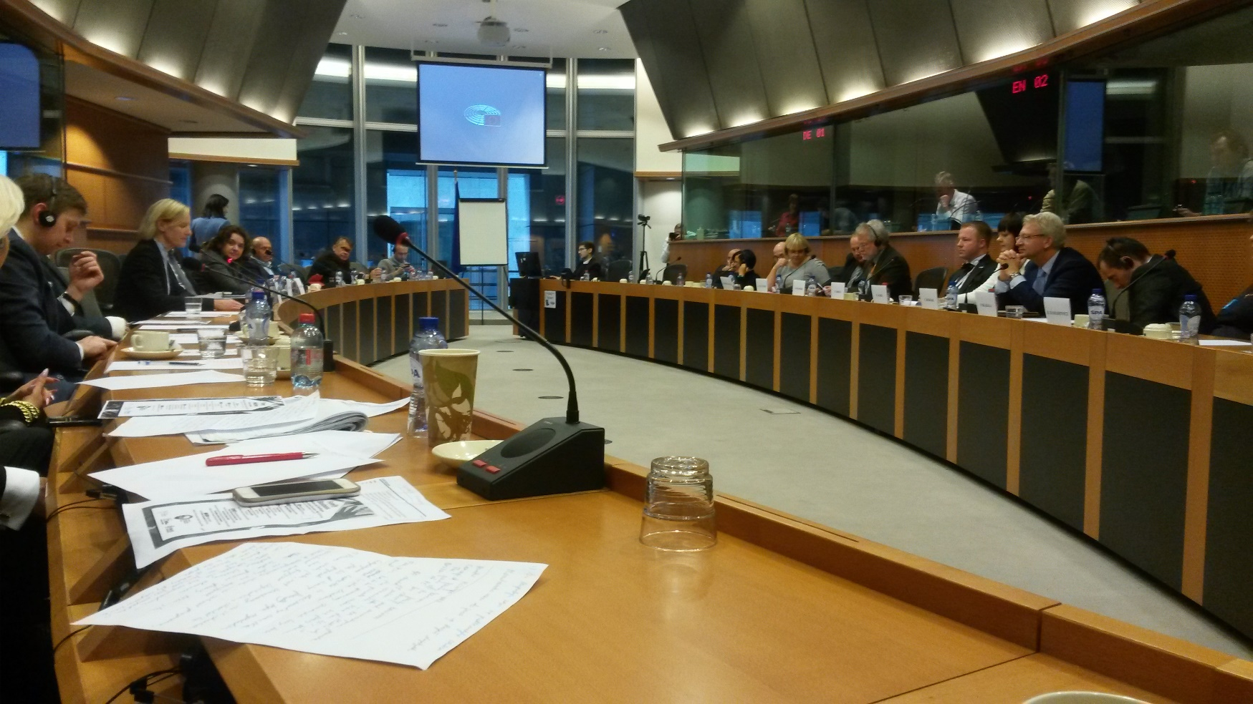
NEMZETKÖZI PROJEKT (2015-2017)
Ifjúsági konferenciák, képzések és munkatalálkozók
Brüsszelben, Varsóban és Budapesten
Magyar családszervezetek bemutatkozása
Tallinban, Moszkvában, Berlinben és Londonban

Slide 8
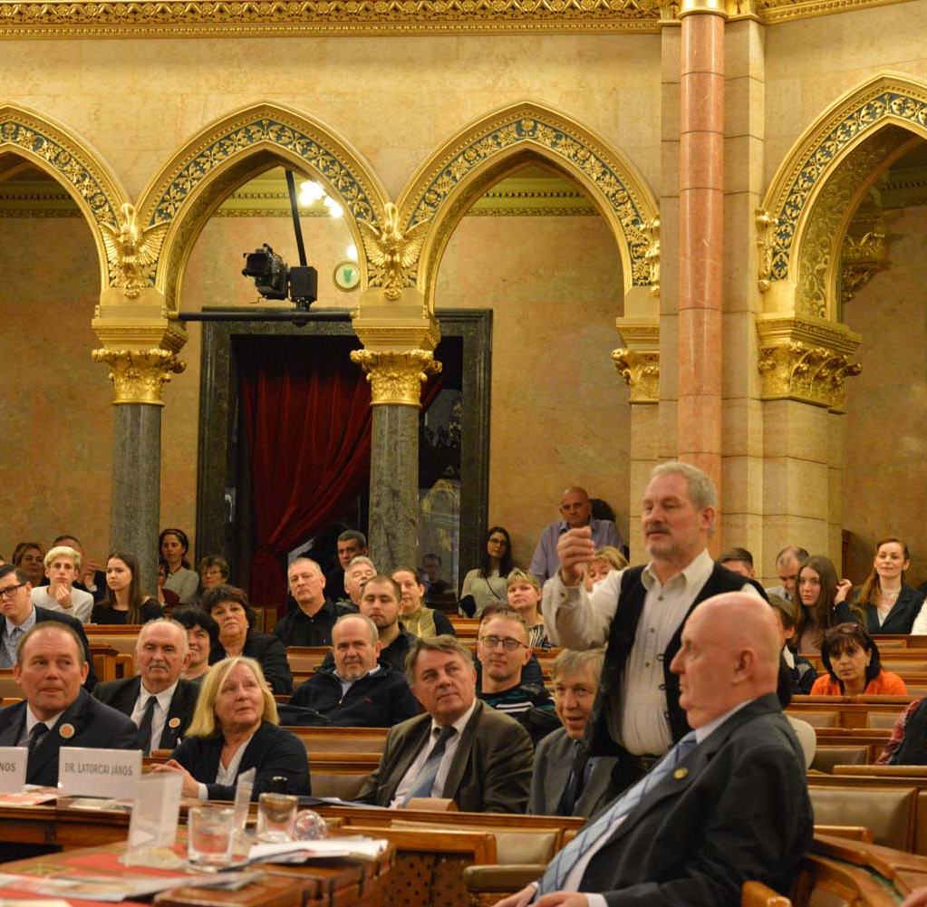
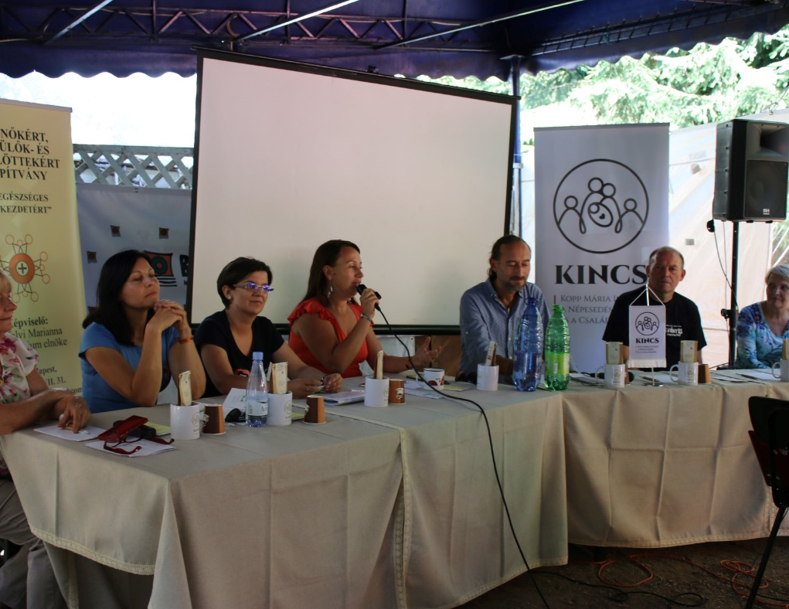
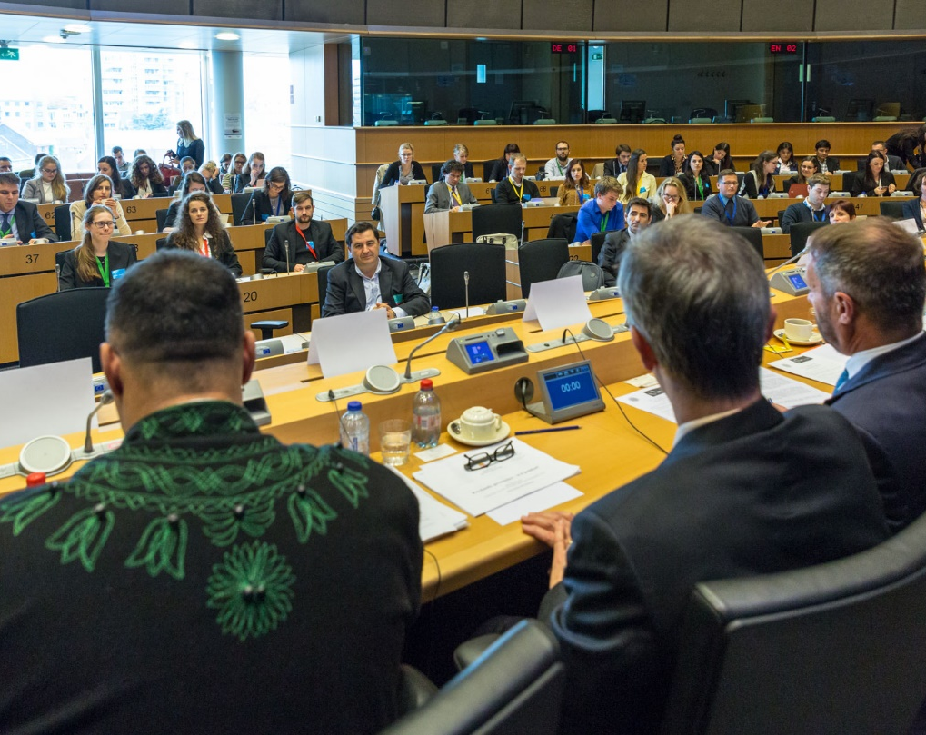
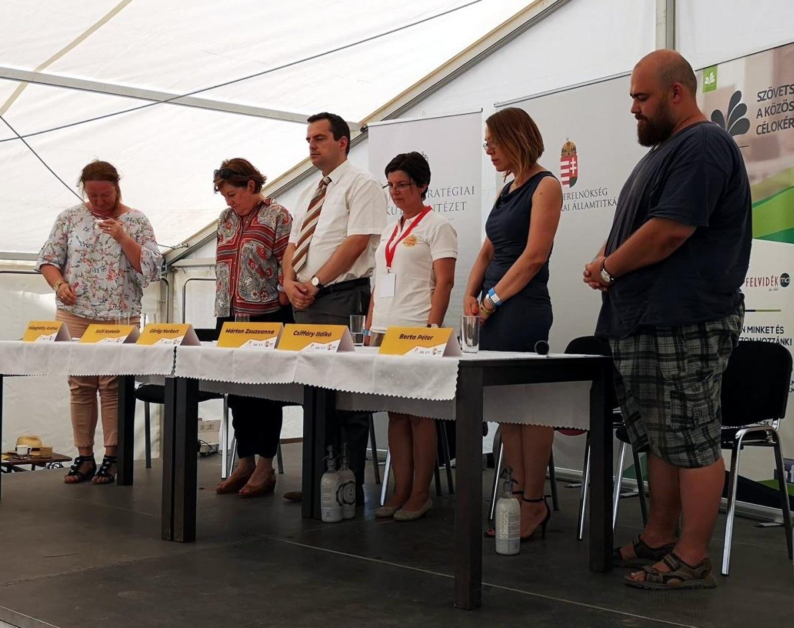
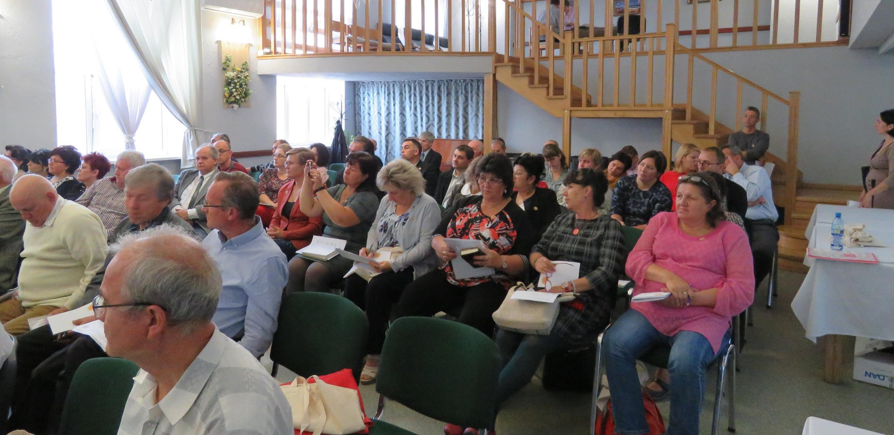
Demográfia A magyar kisebbség helyzete A családbarát civil mozgalmak munkája, az előttük álló feladatok Tusványos Martosi Szabadegyetem
KONFERENCIÁK
A KÁRPÁT-MEDENCÉBEN

Slide 9
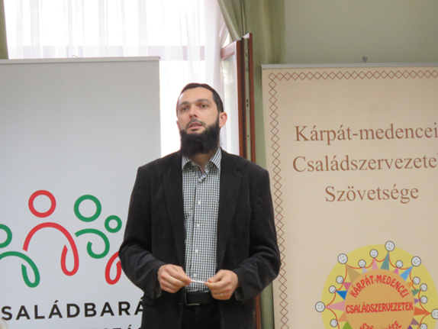
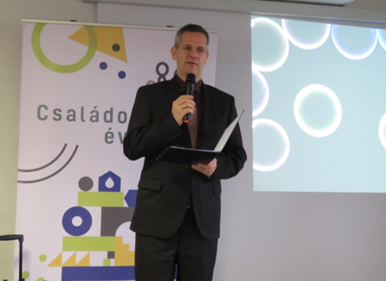
BUDAPEST DUNASZERDAHELY MAKKOSJÁNOSI
DEMOGRÁFIAI KONFERENCIA

Slide 10
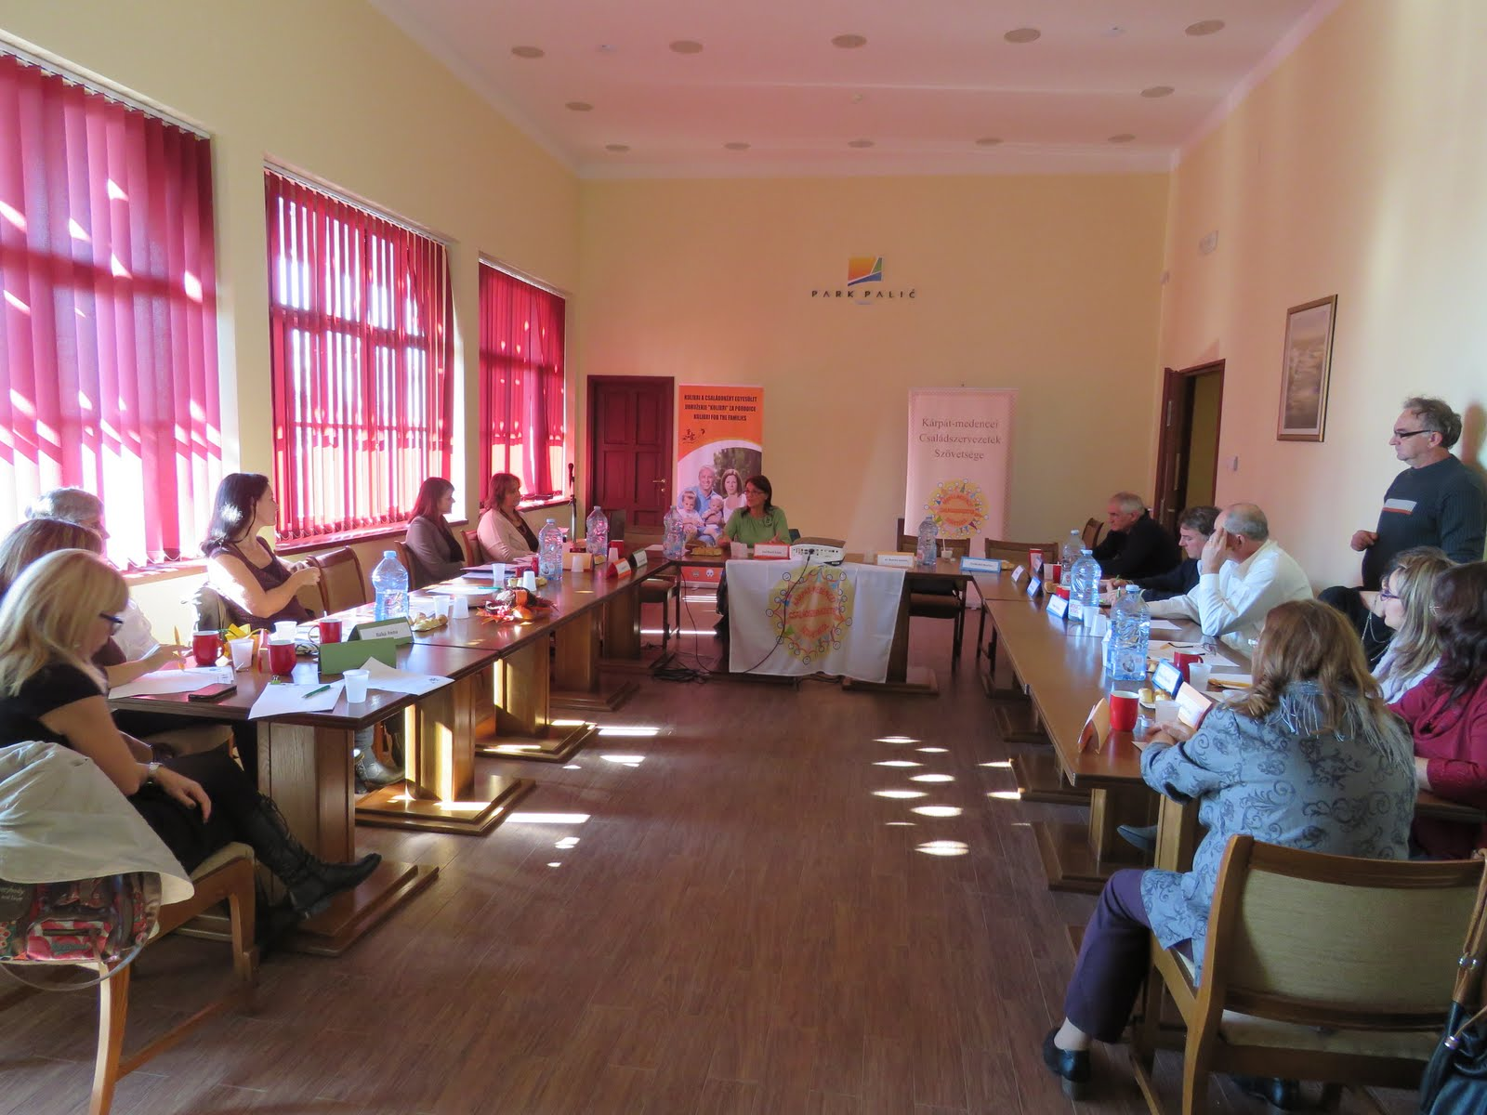
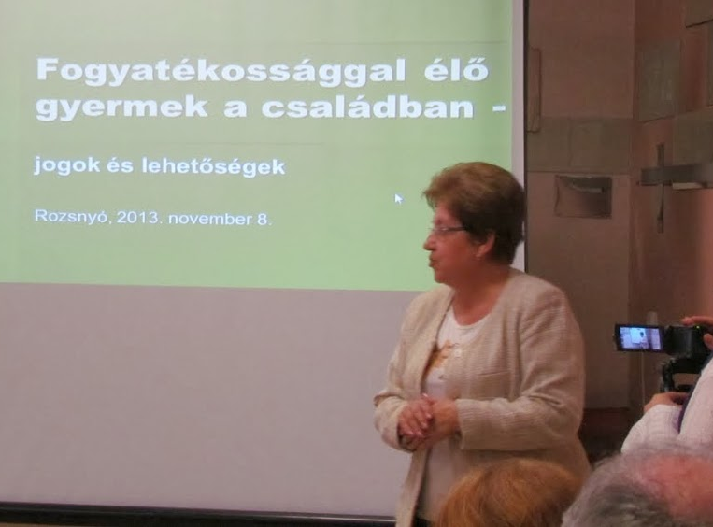
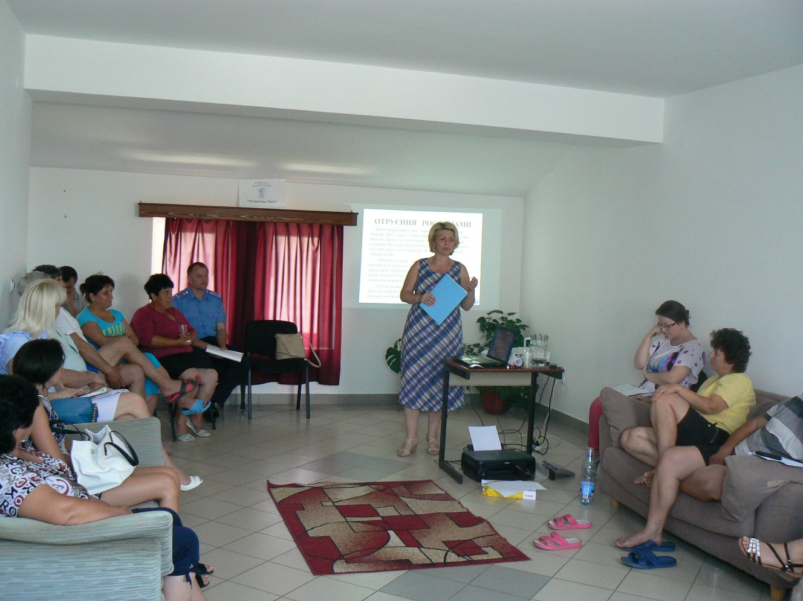
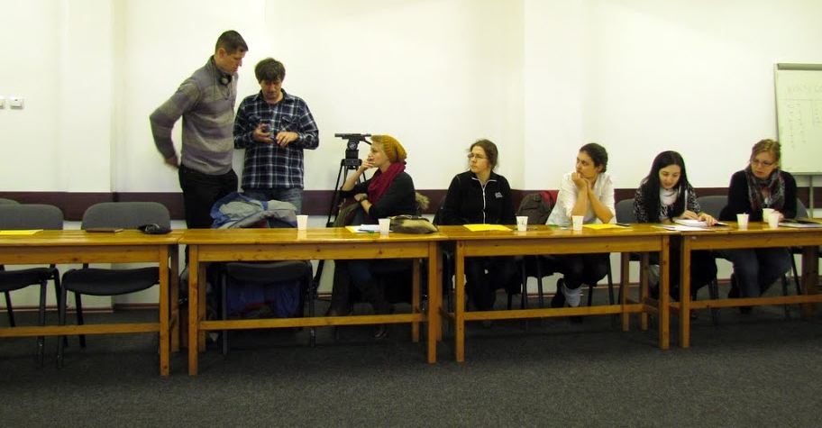
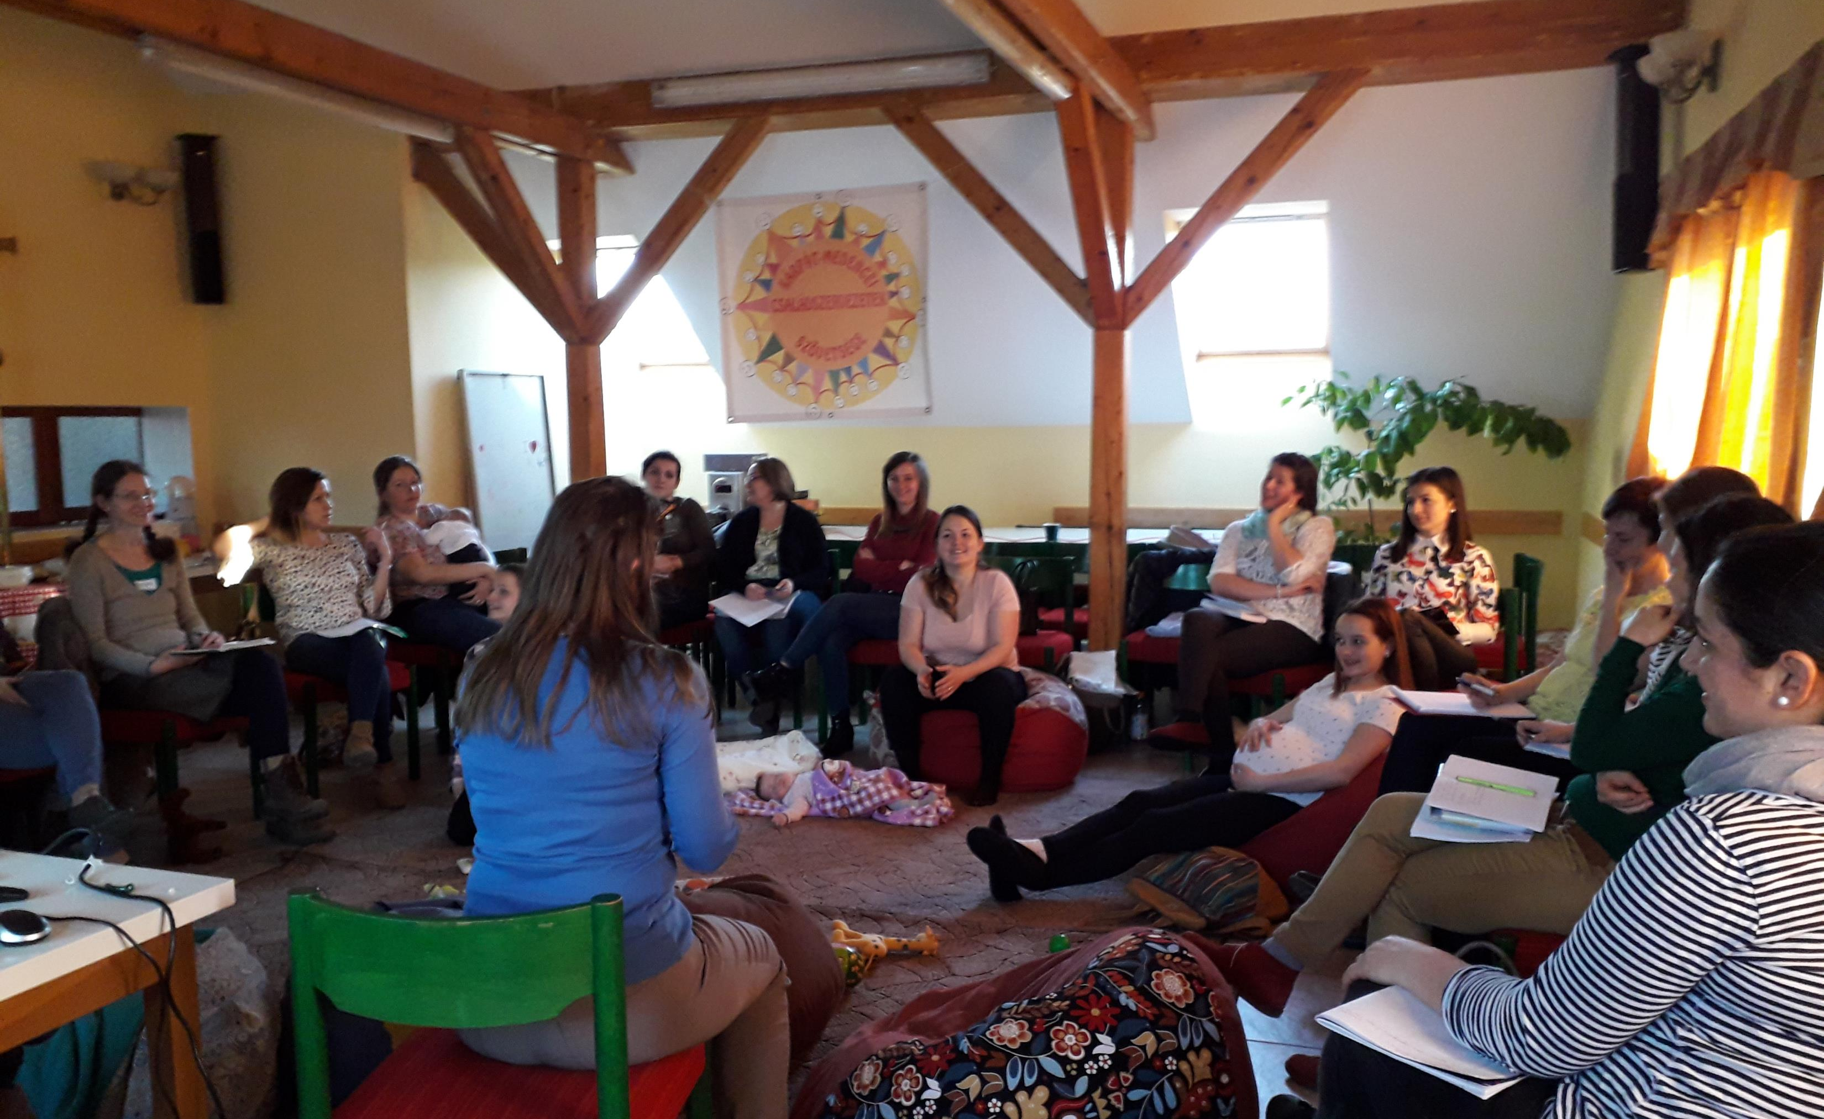
KÉPZÉSEK, TANÁCSADÓ PROGRAMOK ÉS KLUBÉLET A KCSSZ-BEN
kommunikációs képzések, pályázati tanácsadások
Szülői, nevelőszülői képzések
szervezetfejlesztési képzések
nevelési, életmód és párkapcsolati tanácsadások
Baba-mama klubok
babaringatók

Slide 11
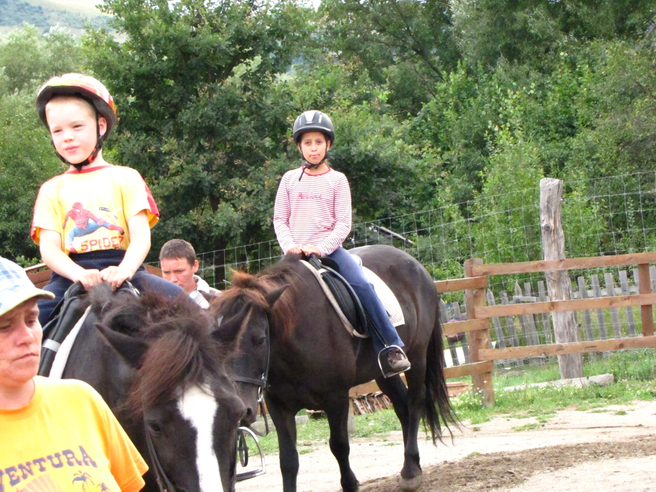
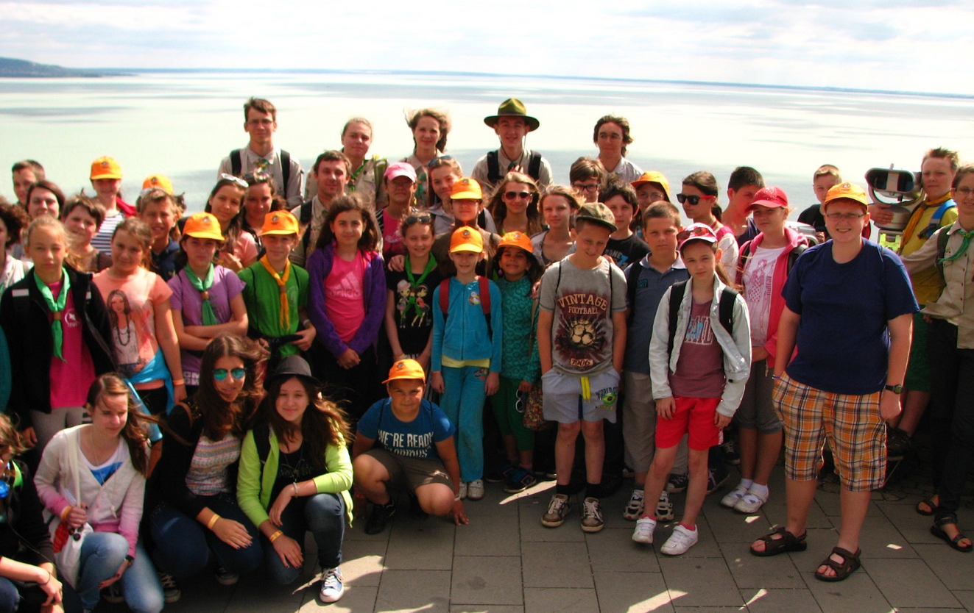
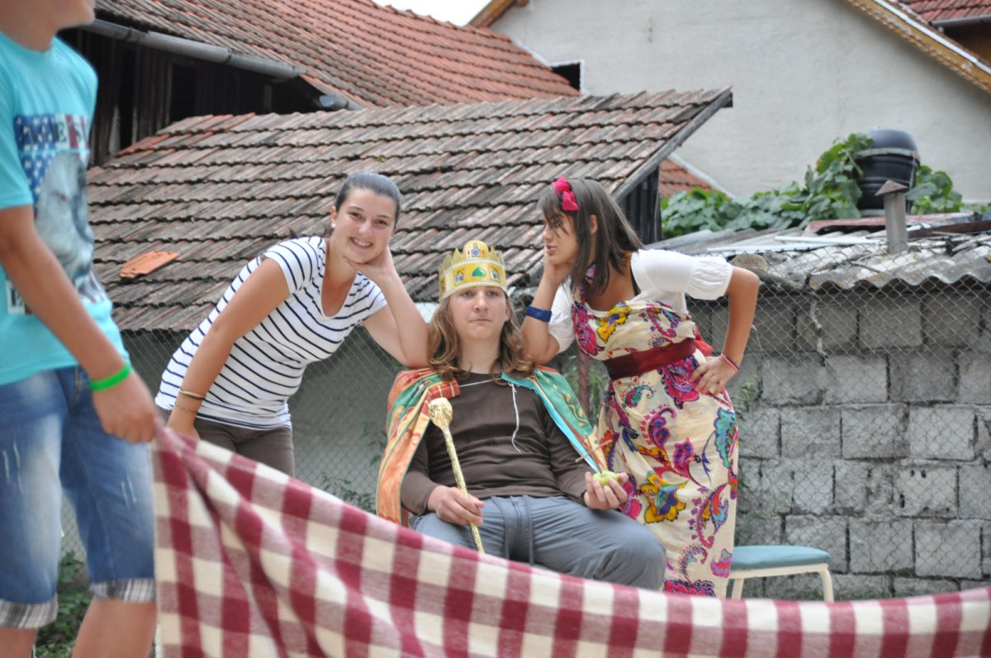
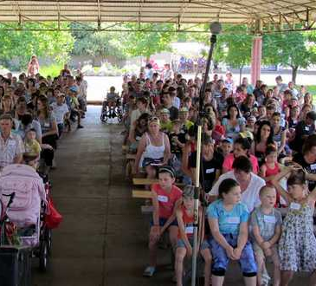
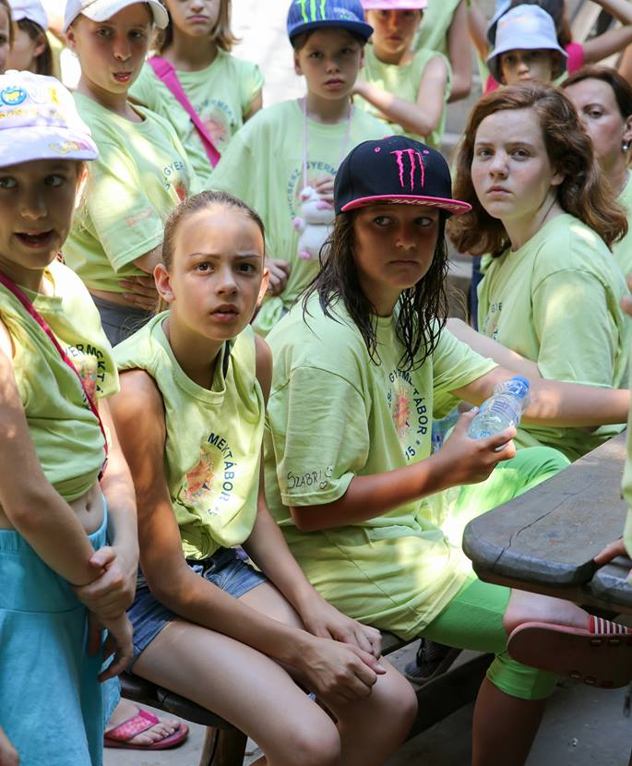
GYERMEKPROGRAMOK
táborozások
vetélkedők, versenyek
gyermeknapok
érzékenyítő programok

Slide 12
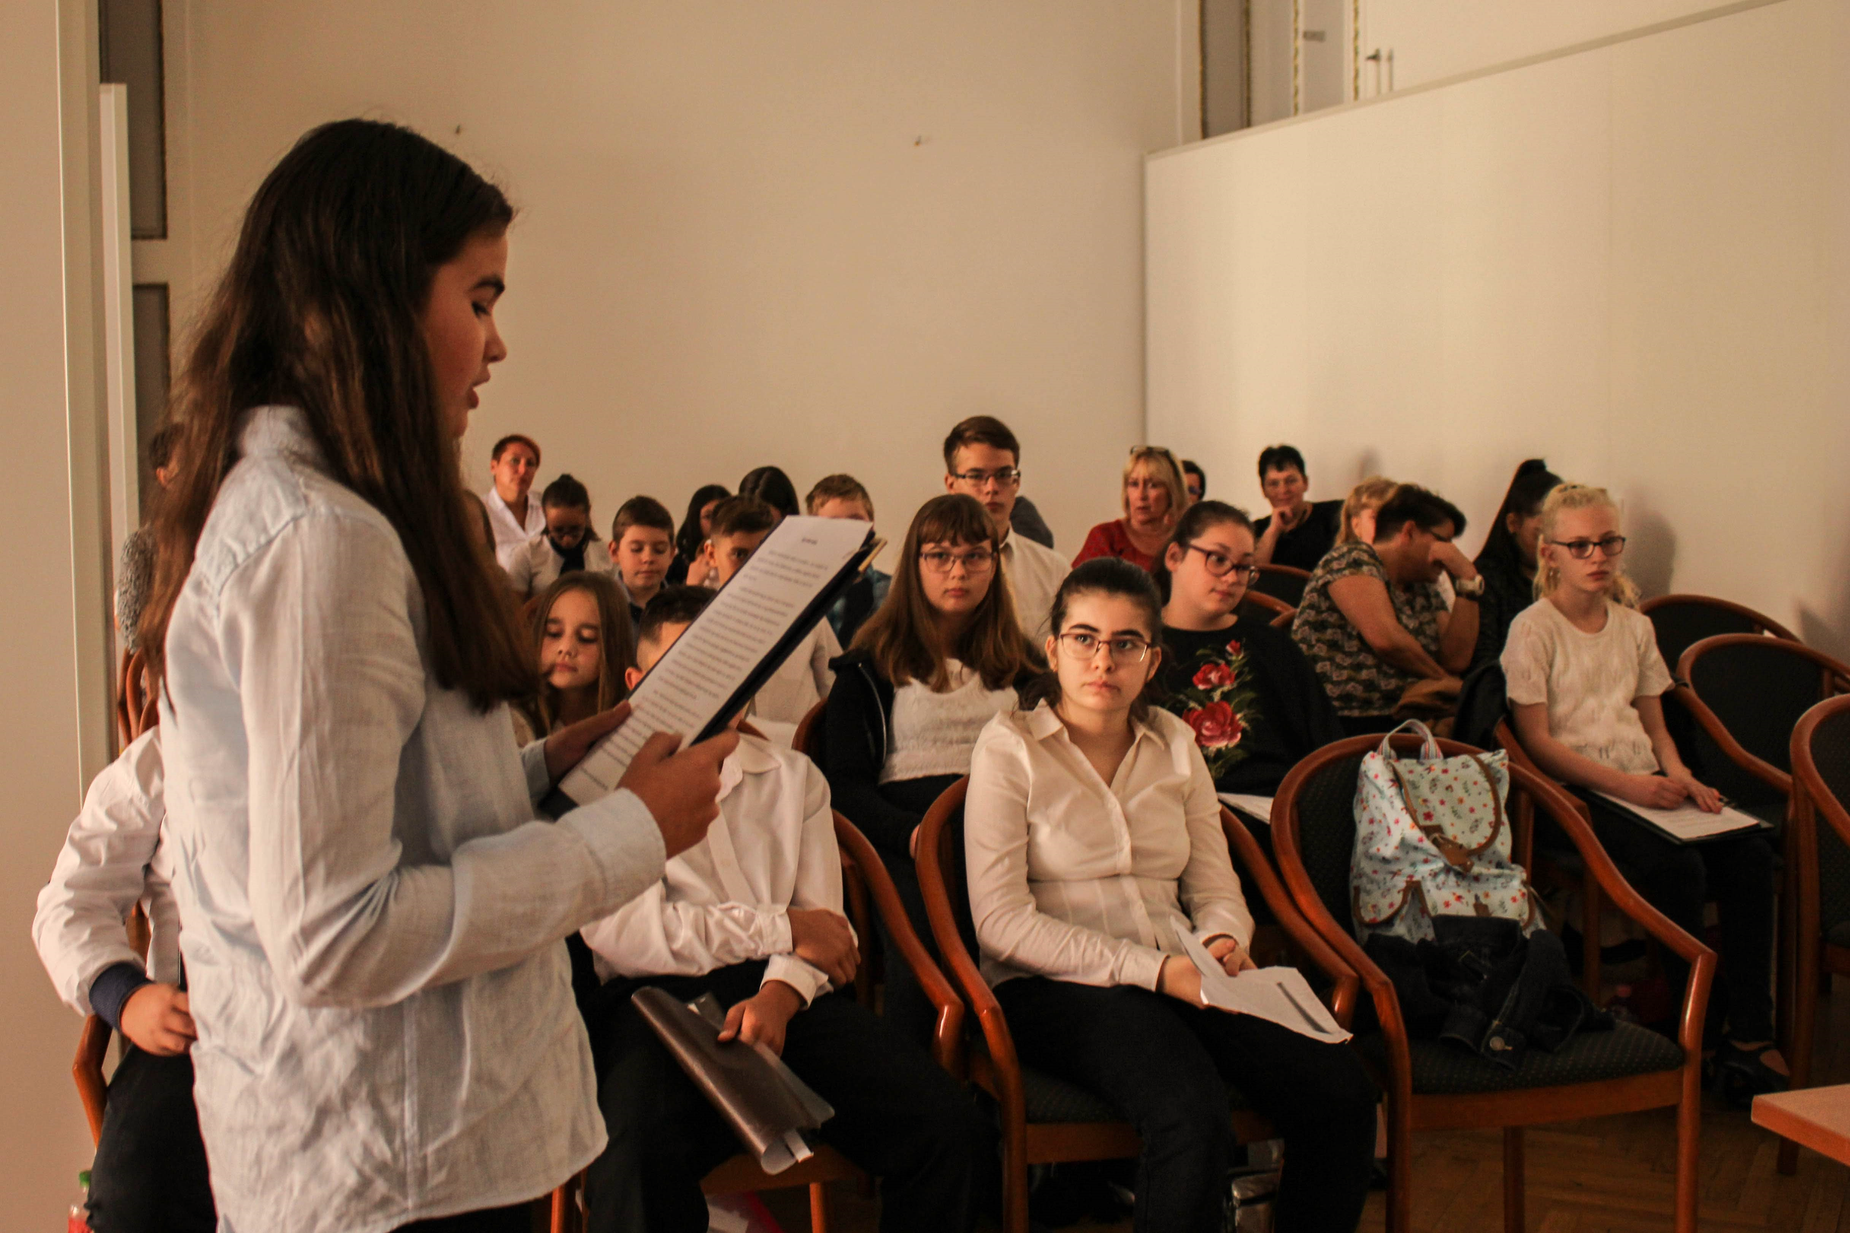
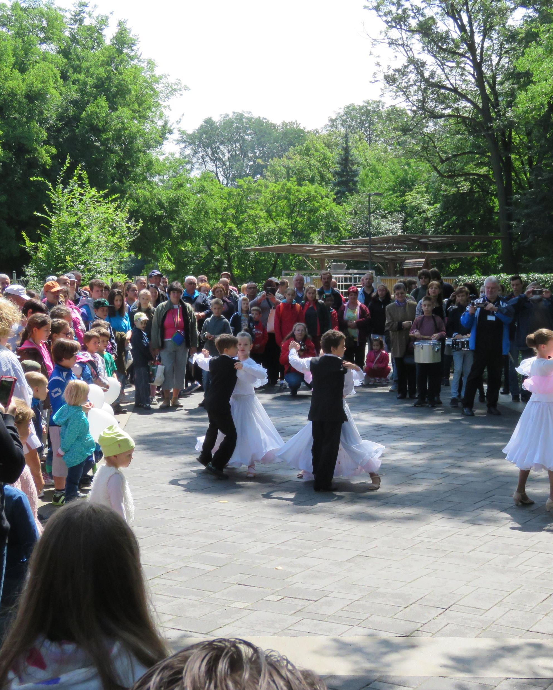
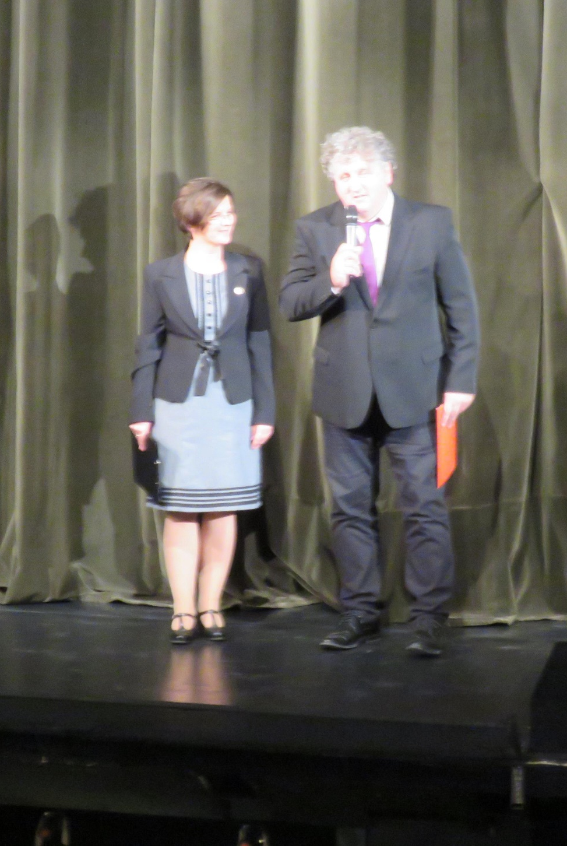
Családi Nap az Országházban ◊ Életmese Magzatgyermek Világnapja ◊ Határtalan Opera Családszervezetek Őszi Találkozója ◊ Megemlékezések történelmi eseményekről, jeles ünnepekről Családi napok ◊ Kulturális rendezvények
HAGYOMÁNYOS RENDEZVÉNYEINK

Slide 13
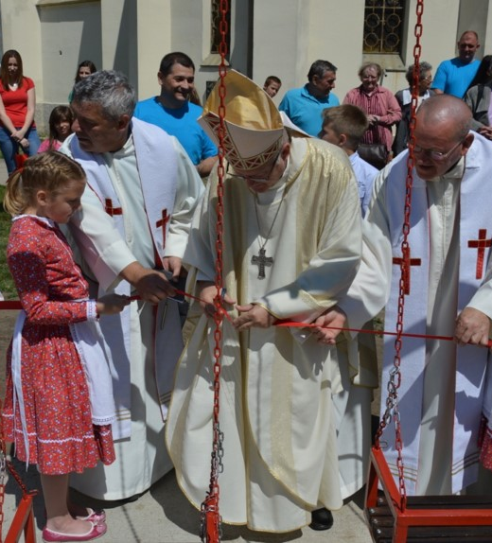
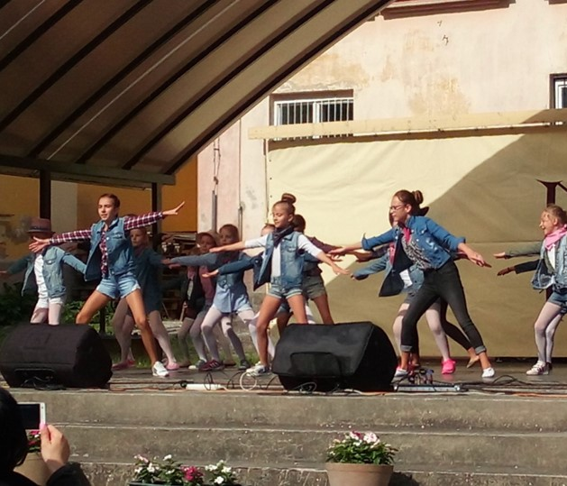
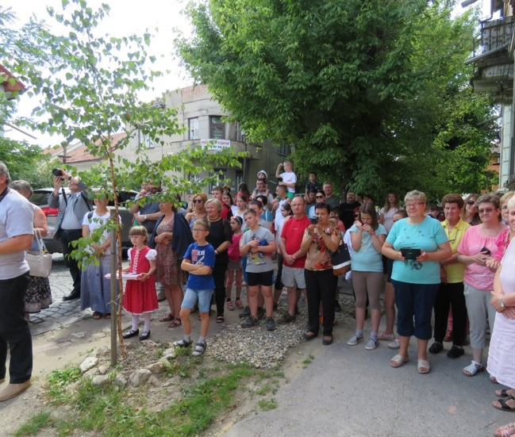
KÖZÖSSÉGI TEREK FEJLESZTÉSE 2017
Az Emberi Erőforrások Minisztériuma 2017-ben 100 millió forinttal támogatta a Kárpát-medencei Családszervezetek Szövetségéhez csatlakozott külhoni civil szervezeteket közösségi tereik kialakításában, fejlesztésében.
A támogatásnak köszönhetően Erdélyben, a Felvidéken, a Vajdaságban és Kárpátalján összesen 22 közösségi fejlesztés valósulhatott meg.

Slide 14
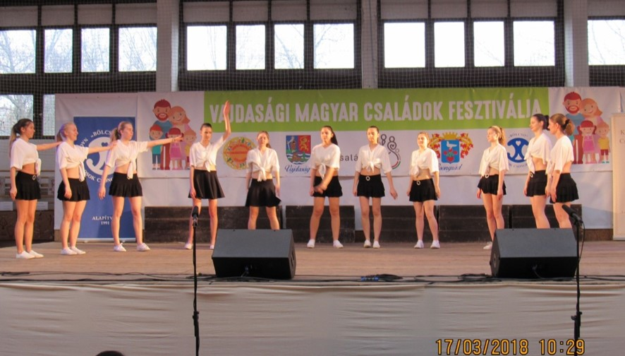
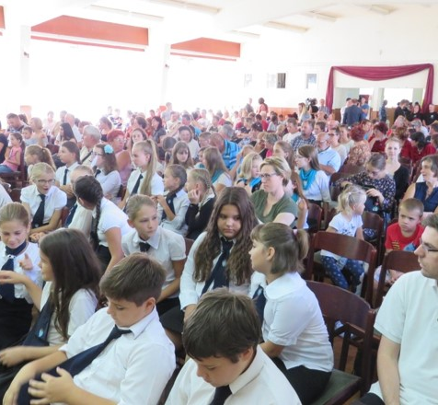
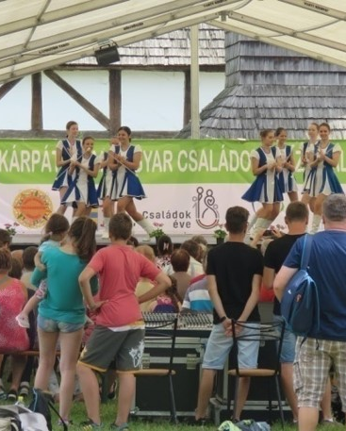
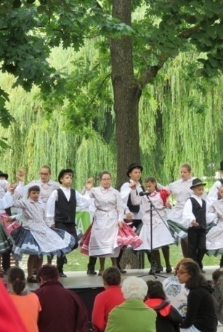
VAJDASÁGI MAGYAR CSALÁDOK FESZTIVÁLJA CSONGRÁDON KÁRPÁTALJAI MAGYAR CSALÁDOK FESZTIVÁLJA NYÍREGYHÁZÁN ERDÉLYI MAGYAR CSALÁDOK FESZTIVÁLJA DEBRECENBEN FELVIDÉKI MAGYAR CSALÁDOK FESZTIVÁLJA MOSONMAGYARÓVÁRON
CSALÁDOK ÉVE – 2018

Slide 15
Terveink
Kapcsolatépítések és a meglévő kapcsolatok erősítése
Családbarát Felvidéki/Erdélyi/Vajdasági/Kárpátaljai Önkormányzat mozgalom
Kapcsolatot építünk ki a határon túli magyarok lakta települések önkormányzataival.
„Babaköszöntő”
A NOE kezdeményezésének kiterjesztése a határon túlra a határon túli magyar családokra. Kapcsolatot építünk ki olyan magyarokkal is, akik jelenleg nem tagjai egyetlen családszervezetnek sem.
Hazai civilszervezetek
Erősítjük kapcsolatainkat azokkal a hazai civilszervezetekkel, melyek a hagyományos családi értékek és a nemzeti öntudat erősítéséért, valamint a határon túli magyarság megmaradásáért dolgoznak.
Nemzetközi rendezvények
A KCSSZ együttműködik a NOE őszi, nemzetközi rendezvényének megszervezésében.

Slide 16
Terveink
Szervezeti megújulás
Elnökség
2020 májusában a küldöttgyűlés határozatot hoz az elnökség létszámáról, összetételéről és a képviseleti rendszeréről.
Régiófelelősök
2020-tól régiós felelősök segítik a szövetség munkáját: feladatuk lesz a régiós szervezetek munkájának összehangolása, a központi kezdeményezések (Családbarát Önkormányzat, Babaköszöntő, rendezvények) népszerűsítése.
Kommunikáció erősítése
Hatékonyabb információszolgáltatás a tagszervezetek, a Szövetség elnöksége és a munkatársak felé.
Honlap
2020 első negyedévében megújul a KCSSZ honlapja: új köntösben, új tartalommal leszünk a továbbiakban jelen az interneten.

Slide 17
Terveink
Nemzeti összetartozás erősítése
Összetartozunk!
Központi rendezvénysorozat
Erdélyi és Hazai Magyar Családok Találkozója
Mosonmagyaróváron vagy Győrben
Felvidéki és Hazai Magyar Családok Találkozója
Pécsen vagy Debrecenben
Vajdasági és Hazai Magyar Családok Találkozója
Nyíregyházán
Kárpátaljai és Hazai Magyar Családok Találkozója
Csongrádon

Slide 18
Terveink
Hagyományok ápolása
Családi nap és konferencia a Parlamentben
Magzatgyermek világnapja
Őszi találkozó Erdélyben
Családi vetélkedő a Kárpát-medencében

Slide 19
A magyarság száma drasztikusan csökken
A KCSSZ tevékenysége kiemelt jelentőségű
OK:

Slide 20
A magyarság fogyása 1910 - 2021

Slide 21
A magyarság fogyása százalékos arányban 1910-2021

Slide 22
KIVÁNDORLÁSI SZÁNDÉK RÉGIÓS BONTÁSBAN (Forrás: GeneZYs 2015)

Slide 23
A származás hatása a nemzeti hovatartozás alakulására Felvidék

Slide 24
MI SEGÍTENÉ ABBAN, HOGY GYERMEKET VÁLLALJON?
Családi támogatás
39%
Színvonalasabb
egészségügy
32%
Stabil párkapcsolat
82%
Stabil munkahely
73%
Állami támogatás
39%
Megfelelő lakáskörülmények
66%
Magasabb jövedelem
51%

Slide 25
Gyermekvállalási tervek a határon túli magyarság körében

Slide 26
Ezer főre jutó házasságkötések és válások, valamint 10 házasságkötésre jutó válások száma a Kápát-medencében (2017)

Slide 27
A termékenységi ráta változásai a Kárpát-medencében (2010 – 2017)

Slide 28
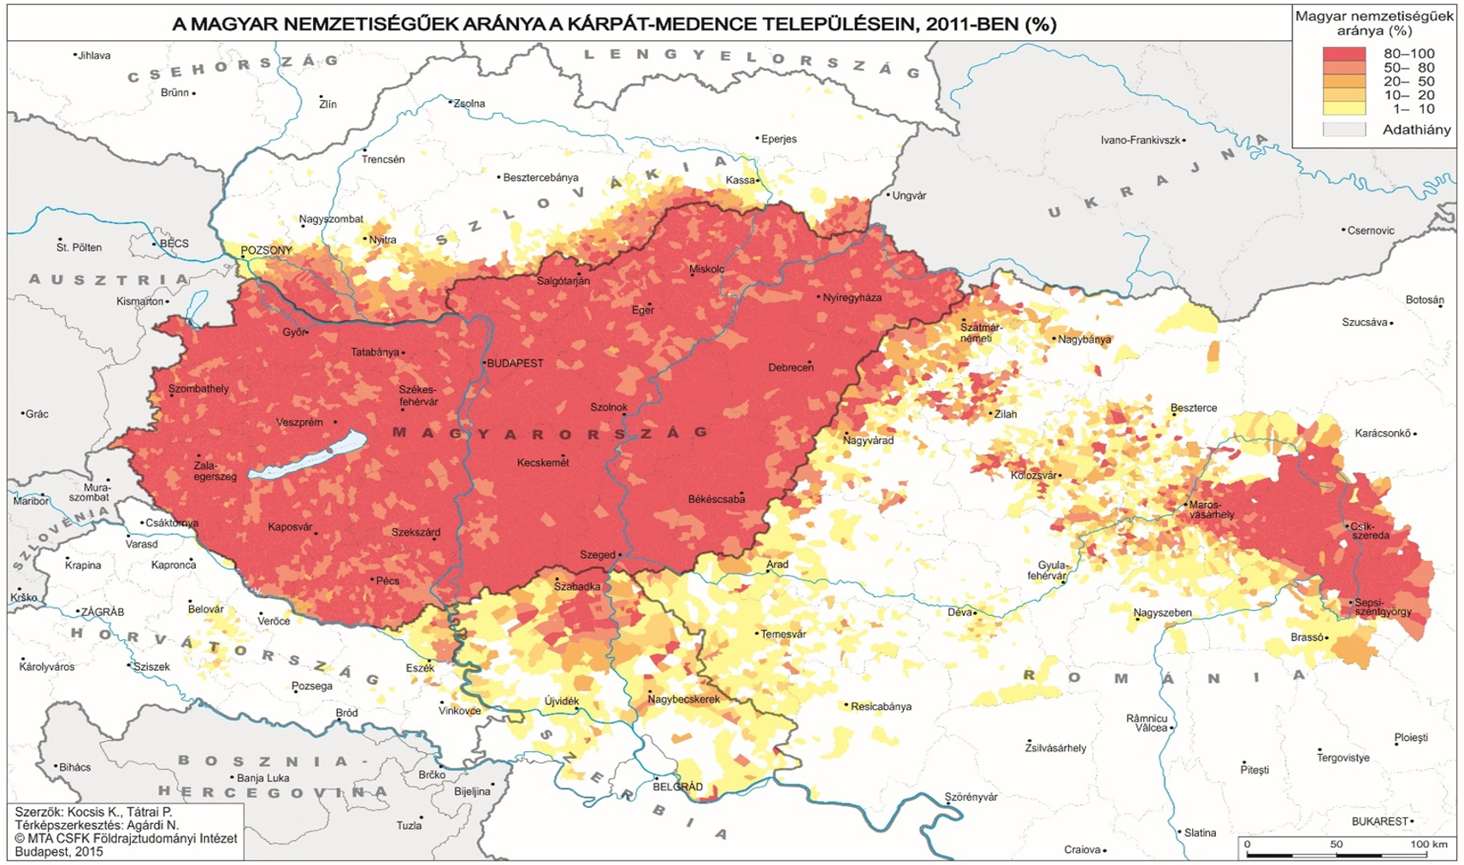
A MAGYAR NEMZETISÉGŰEK ARÁNYA A KÁRPÁT-MEDENCE TELEPÜLÉSEIN
2011

Slide 32
Köszönöm a figyelmet!

